Slide 1







Agenda 2030 (ODS 6) – Evolução das Metas e Indicadores no Brasil
Gesmar Rosa dos Santos
Diretoria de Estudos Regionais, Urbanos e Ambientais – Dirur/IPEA

Slide 2
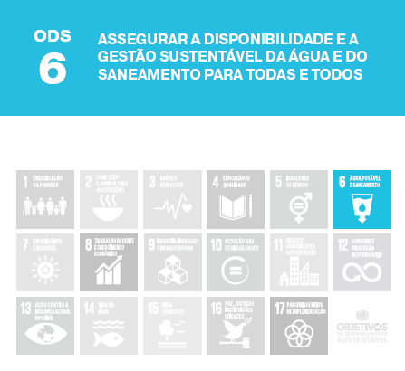

Agenda 2030 (ODS 6) – Evolução das Metas e Indicadores no Brasil
Expectativas e importância do ODS no Brasil – pontos centrais
A Agenda 2030 como oportunidade de articulações pelo saneamento básico, água como direito humano e integração de políticas públicas;
Convergência com as leis nacionais - avançadas diretrizes locais para a universalização;
Importantes iniciativas em prol do ODS 6 (2017 e 2018): sociedade civil, municípios, academia, VIII Fórum Mundial da Água (VIII FMA) e Fórum Paralelo;
Relatório Nacional Voluntário (RNV) – Brasil. ODS 6 – Ipea, ANA, IBGE, Fiocruz: metas e indicadores, lacunas de dados e políticas, boas iniciativas e alternativas locais, subsídios e governança participativa/adaptativa.

Slide 3
*Subsídios ao Relatório Nacional Voluntário dos ODS de 2024 (Ipea, 2024)
ODS 6: Indicador 6.1.1: proporção da população que utiliza serviços de água gerenciados de forma segura
ODS 6: Indicador 6.2.1a: proporção da população que utiliza serviços de saneamento gerenciados de forma segura (Em %)
*https://repositorio.ipea.gov.br/bitstream/11058/14124/6/Agenda_2030_ODS_6_Assegurar_a_disponibilidade_e_a_gestao.pdf

Slide 4
*Subsídios ao RNV-ODS de 2024 (Ipea, 2024): Avanços e Retrocessos
Avanços
Melhora nos indicadores das metas 6.1 (água tratada), 6.2 (coleta de esgotos) e 6.3 (tratamento de esgotos);
Maior eficiência no uso da água - indicador 6.4.1;
Melhora no nível de stress hídrico: retiradas de água doce em relação ao total de água doce disponível – indicador 6.4.2;
Inserção de indicadores no PPA: população alcançada por água e esgotamento sanitário; nível do estresse hídrico; e segurança hídrica;
Retrocessos:
Abandono da governança participativa da água: 4 indicadores estáveis e dois com retrocesso no período 2016-2022;
Redução do investimento e falta de foco na universalização;
Retrocessos na articulação de políticas, orçamentos e participação social, aumentando a desarticulação de arranjos participativos.

Slide 5
*Subsídios ao RNV-ODS de 2024 (Ipea, 2024): Avanços e Retrocessos
Indicador 6.5.1: grau de implementação da gestão integrada de recursos hídricos*

Slide 6
*Subsídios ao RNV-ODS de 2024 (Ipea, 2024): Desafio do Financiamento

Slide 7
Quais são os desafios para o Brasil avançar no ODS 6?
*Subsídios ao RNV-ODS de 2024 (Ipea, 2024): Desafios estruturais
Desafios ao pleno alcance do ODS 6 no Brasil:
Ampliar o saneamento rural: implementar o PNSR e fortalecer o Plansab;
Atender aos assentamentos informais e precários (mais de 8,5 milhões de pessoas (24,2% da população) não contavam com o básico de esgotamento sanitário, declarando utilizar valas, corpos hídricos e outras formas inadequadas;
Adequar moradias e instalações sanitárias internas às residências (Wash).
Aprimorar a gestão de recursos hídricos: governança participativa; conciliar conflitos de usos da água;
Elevar a capacidade administrativa municipal (afeta projetos e gestão);
Elevar recursos para municípios com baixa arrecadação própria e alto déficit em água e esgotamento - regiões Norte e Nordeste;
Planejar a prevenção e adaptação a eventos climáticos extremos do ciclo hidrológico - inundações e deslizamentos; e secas – afeta 5 metas do ODS 6;
Elevar a integração das políticas e instrumentos - de saneamento básico, recursos hídricos, meio ambiente, habitação, saúde e urbanismo.

Slide 8
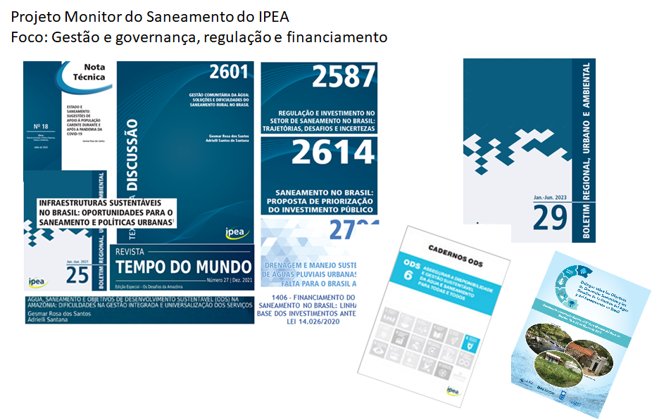
Estudos IPEA (2020, 2021, 2023): ODS, leis, programas e a necessidade de foco regional e no meio rural
TD 2614: Proposta de priorização dos recursos público
https://portalantigo.ipea.gov.br/agencia/images/stories/PDFs/TDs/td_2614subs.pdf
TD 2601: Gestão Comunitária da Água - Soluções e Dificuldades do Saneamento Rural
https://portalantigo.ipea.gov.br/portal/images/stories/PDFs/TDs/td_2601.pdf

Slide 9
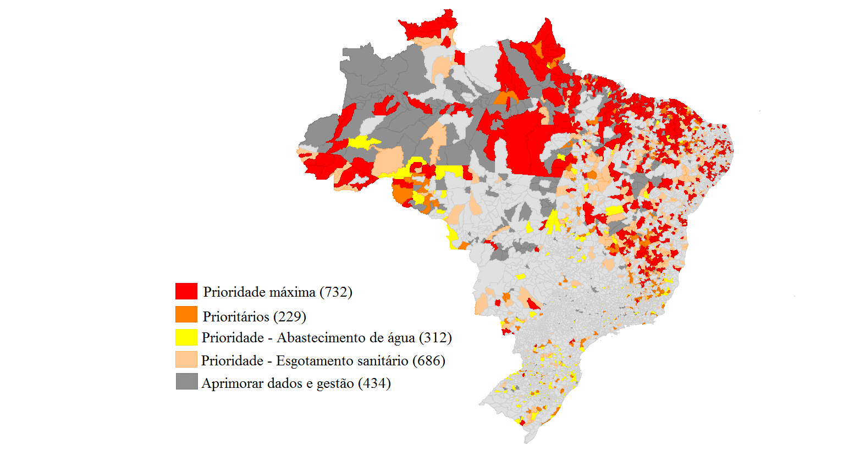
Estudos IPEA (2020, 2021, 2023): o foco regional e no meio rural
Estudos IPEA - TD 2614 : Necessário priorizar o investimento a 961 municípios, com 20,2 milhões de pessoas consideradas de máxima prioridade.
Somando os de média prioridade são 1.959 municípios, chegando a 35,7 milhões de habitantes.
É URGENTE SEGUIR UM PLANEJAMENTO PARA PRIORIZAR METAS PARA O MEIO RURAL.

Slide 10


Estudos IPEA (2020, 2021, 2023): como seguir adiante em políticas/programas e ODS 6?
Implementar a PNSR (Programa/Iniciativa fundamentada pela Funasa/UFMG)
Direcionar esforços, recursos e tecnologias para agricultores, pescadores, extrativistas, indígenas, quilombolas, comunidades ribeirinhas, com soluções individuais e coletivas - ODS 6, metas 6.1 e 6.2.
Não direcionar ou induzir a lógica da tarifa. Deve-se fortalecer a tarifa social da água, a gestão comunitária da água e saneamento rural;
Promover as parcerias (entre governos + ONGs + fundos + concessionárias do meio urbano);
Fortalecer o direito à água e ao saneamento, não o mercado da água;
Garantir investimento para obras e para monitorar a qualidade da água (prefeituras + concessionárias);
Garantir a acessibilidade - levar em conta os custos de energia, o reconhecimento de atividade de utilidade pública em saúde, sem qualquer ônus de taxas e tributos.
Garantir o princípio de subsidiariedade do meio urbano ao rural (concessionárias devem prestar assistência, estrutura, projetos e apoio sistemático – seguir exemplos Sisar/CE, Centrais/BA);
Integrar as possibilidades já existentes (políticas de moradia + saneamento rural + agrícolas + recursos hídricos);
Garantir o conceito total de WASH – garantir instalações, equipamentos internos e sanitários, higiene e qualidade da água. Insumos ao tratamento e capacitação.

Slide 11
Gratidão!!
gesmar.santos@ipea.gov.br
61 992711016

